Slide 1
Нека припомним
Какво е информация?
Какво е интернет?
Какви видове услуги използваме в интернет?
За какво най-често ползвате интернет?

Slide 2
Защита на информацията

Slide 3
Предпазване на информацията от неправомерен достъп, загуба, увреждане, промяна, разкриване, разрушаване и други
Защита на информацията

Slide 4
Защитена ли е личната ни информация в интернет?

Slide 5
1. Защита на информацията
Защитата на информацията става все по-актуална по ред причини, основната от които е тоталното разпространение на интернет и обратнопропорционалното снижаване нивото на подготовка на потребителите.
Включва комплекс от методи, средства и действия, позволяващи осигуряването на безопасността на съхраняваните компютърни ресурси - информационни, технически и програмни, а също така и средства, предупреждаващи за тяхното нерегламентирано използване.
Атаките, свързани със защита на информацията, могат да бъдат по отношение на самия потребител, компютърната система, комуникациите и софтуера.

Slide 6
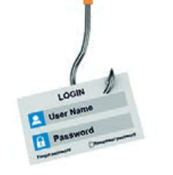
2. Програмни методи
Възможност за защитата от неразрешен достъп чрез създаване на акаунт с парола
Регламентиране права на достъп на ниво потребител или група потребители – само за четене, разпечатване, промяна, без достъп и др.

Slide 7
3. Технически методи и средства
Създаване и поддържане архив на данните и ограничаване на достъпа до работни помещения и места.
Създаване на точка за възстановяване и използване на специалната технология RAID. Ограничаването на достъпа се прави чрез скенери за достъп с биметрични данни, смарт карти с чип и операционна система, магнитни карти.

Slide 8
4. Организационните методи
Налагане на процедури и правила за прилагане на мерки за защита
Наличие на специален отдел, който отговаря за това
Системен администратор
Поемане на лична отговорност за защита

Slide 9
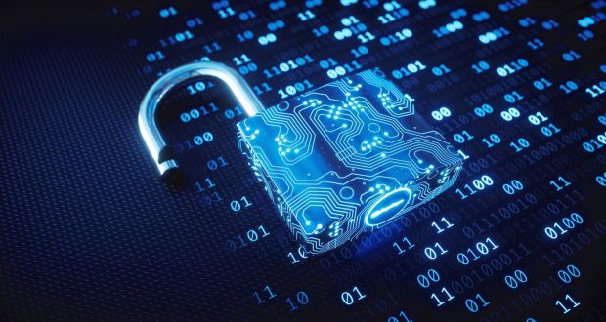
5. Правни методи
Включват прилагането на нормативни актове, регламентиращи правно защитата на информацията от кражба, неправомерно копиране, изтриване, промяна, както и изпращане на реклама по електронен път без съгласието на получателя.
Закон за електронния документ и електронния подпис
Накaзателно-процесуален кодекс
Закон за защита на потребителя
Закон за електронната търговия

Slide 10
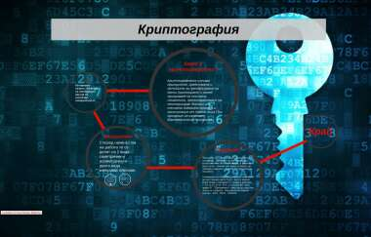
6. Криптографски методи
Тези методи за защита на информацията се прилагат при нейното съхраняване на технически носители и предаването и по канали за връзка.
Електронен подпис, закодиран в карта и се изпозлва за идентифициране с цифров сертификат чрез технология, наречена „Инфраструктура Публичен Ключ“ – без нейното поставяне в компютърната система не може да се осигури достъп до дадена услуга, като получаване на банкова информация и извършване на преводи.

Slide 11
Ето някои изключително важни правила:
1. Никога не отваряйте файлове, прикрепени към електронно писмо, получено от непознат!
2. Не отваряйте файл, прикрепен към електронно писмо от познат човек, освен ако не го очаквате. При получаване на такова първо се свържете с подателя и се убедете, че наистина той го изпраща!
3. В никакъв случай не стартирайте изпълним файл (с разширение .exe или .com), получен по електронната поща, дори и от познат – той може да съдържа вируси, за които изпращачът не подозира!
4. Ограничете сайтовете, които посещавате, до такива, за които знаете от учители, приятели и родители, че са безопасни!
5. В случай че сте попаднали на място в сайт, където ви се задава въпрос, който не разбирате, отговорете отрицателно с No, Do Not Install, Cancel или нещо подобно! Ако имате възможност да се консултирате с някой, направете го незабавно!
6. Никога не забравяйте, че тегленето на файлове (особено изпълними) от интернет е много опасно!
7. Препоръчително е важната информация в компютъра ви да се съхранява не на първия диск С:, на който е операционната система, а на втори логически или физически диск; още по-добре е да имате копие на тази информация върху външен носител – оптичен диск, външен твърд диск или флаш памет.

Slide 12
Защитена ли е личната ни информация в интернет?

